Slide 1
UBND QUẬN DƯƠNG KINH
TRƯỜNG TIỂU HỌC ĐA PHÚC
Môn: Tiếng Việt
Bài 81: ÔN TẬP
Giáo viên thực hiện: Bùi Thị Hà Mai

Slide 2
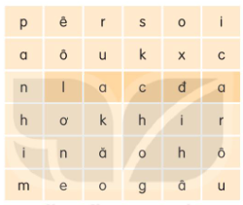
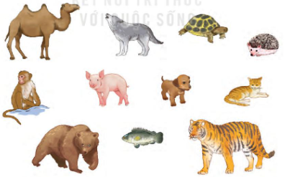

Slide 3
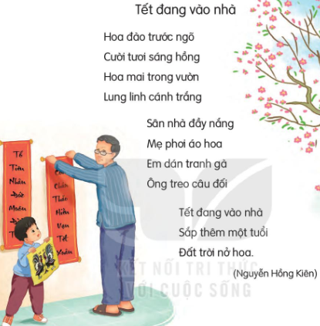

Slide 4
ơi:
phơi, trời
ao:
vào, đào, áo
ăng:
trắng, nắng

